Slide 1
Створення Мокапу згідно з User Story
Колесник А, ПІ-13-1(2)

Slide 2
Мета та завдання
Як студент я хочу задавати колір пари впродовж семестру щоб позначити рівень її важливості
Для даної user story необхідно скласти мокап для графічного відображення функціональності на ПК, телефоні та планшеті.

Slide 3
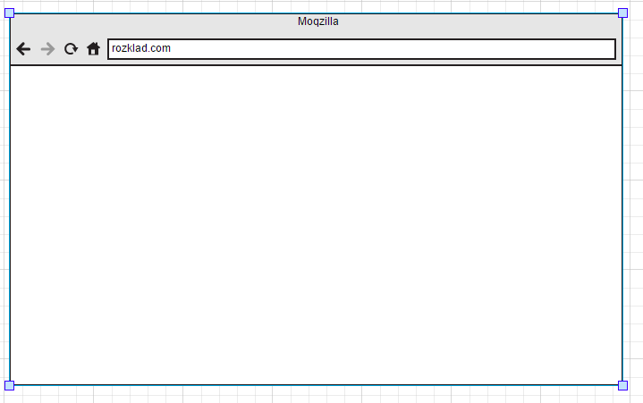
Початок роботи
Перш за все потрібно додати вікно браузеру, в якому можна буде надалі відображати елементи GUI розроблюваної системи

Slide 4
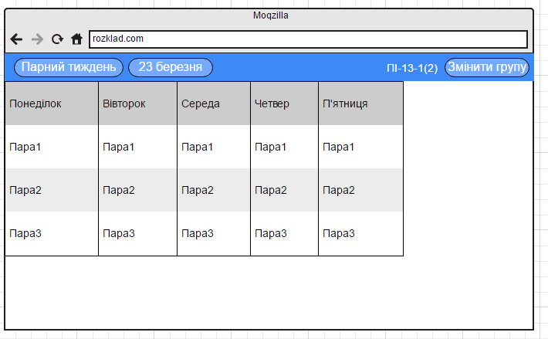
Створення Layout-у програмного додатку
Створюємо інтерфейс сервісу, додавши всі необхідні для функціонування системи елементи

Slide 5
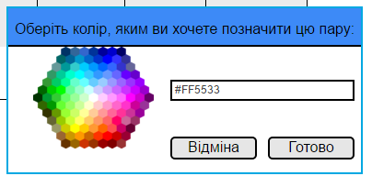
Додавання діалогового вікна для вибору кольору пари
При натисканні користувачем на якусь із пар в розкладі, програма відкриватиме діалогове вікно, в якому пропонуватиме обрати колір, яким ця пара відображатиметься в розкладі

Slide 6
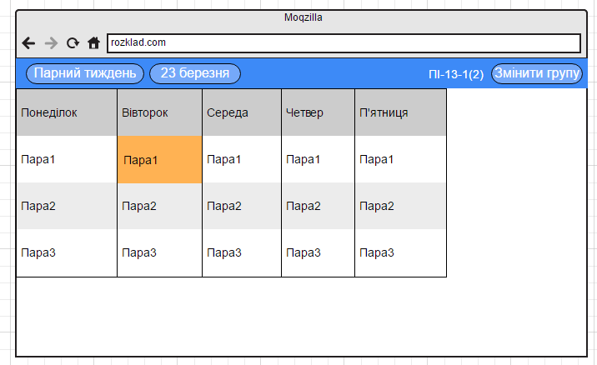
Готово!
Надалі перша пара в вівторок відображатиметься кольором, який обрав користувач

Slide 7
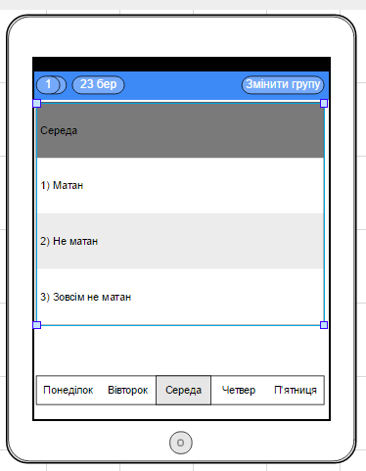
Перенесення інтерфейсу на мобільні платформи
Переносимо раніше створений інтерфейс на планшетний ПК, враховуючи специфіку платформи, зміну діагоналі екрану та методу введення

Slide 8
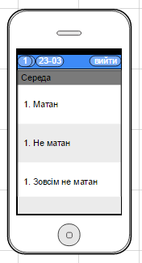
Перенесення інтерфейсу на мобільні платформи
Аналогічно робимо для мобільного телефону

Slide 9
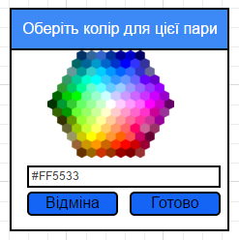
Переносимо вікно вибору кольору на мобільні платформи
Змінюємо компонування діалогового вікна вибору кольору пари таким чином, щоб ним було зручно користуватися як на мобільних телефонах, так і на планшетах.

Slide 10
Висновок
Мною було створено мокап інтерфейсу системи для відображення розкладу для студентів для трьох платформ, ПК, мобільних телефонів та планшетів, на якому було відображено можливість користувачів задавати колів конкретній парі.

Slide 11
Кінець
Дякую за увагу

